Slide 2





Sobre mi
Bachiller en Ingeniería de Sistemas de la Universidad Nacional del Callao
Administrador de Base de Datos, Encargado del Área de Sistemas en Intersendas.
Analista BI , Data Analyst en el Área de Recaudación en Grupo Muya
Data Governance en Bluetab an IBM Company para el cliente BCP

Slide 3




Irvin Ricardo Ramos Ramos
“Tú único limite eres tú mism@”
ricardo.ramosramos.372
ricardo.ramosramos.372
linkedin.com/in/irvinramosr
+51923840456
“Enseñar para aprender”

Slide 4
POWER BI

Slide 5
BENEFICIOS DEL BUSINESS INTELLIGENCE
Mejorar la Eficiencia Operativa: Automatización de informes y tableros de control, ayuda a ahorrar tiempo y reducir errores.
Mejorar la Visibilidad y Transparencia: Los datos pueden ser compartidos fácilmente a toda la organización, ayuda a una mejor colaboración y comunicación.
Identificar Nuevas Oportunidades: Descubrir patrones y tendencias, Deseo de realizar predicciones a futuro.
Mayor capacidad para competir: Tomar decisiones basado en datos, ayuda a obtener una ventaja competitiva frente a otras empresas.

Slide 6
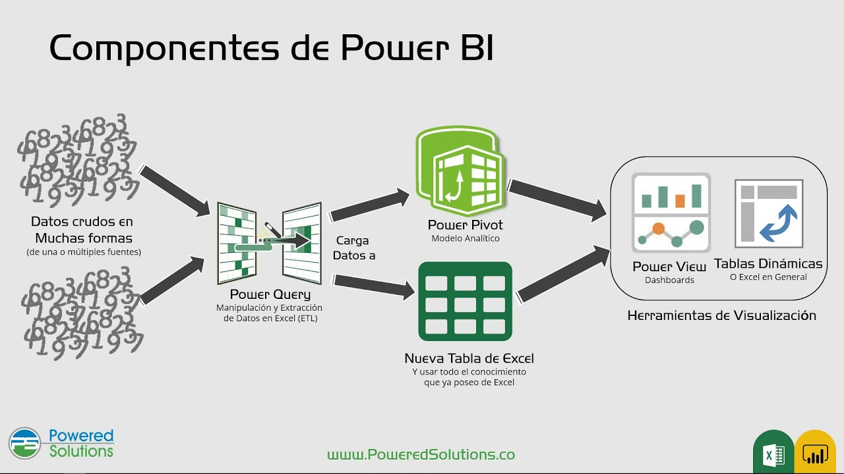
POWER BI
Power Query: Componente que se conecta a múltiples fuentes para su transformación y/o automatización (Usa lenguaje M).
Power Pivot: Componente que sirve para el modelamiento y calculo de indicadores, trabaja sobre un modelo analítico (SSAS-Tabular, Usa lenguaje DAX).
Power View: Componente que se encarga de la construcción visual para reportes interactivos y/o Dashboard.

Slide 7
POWER QUERY

Slide 8
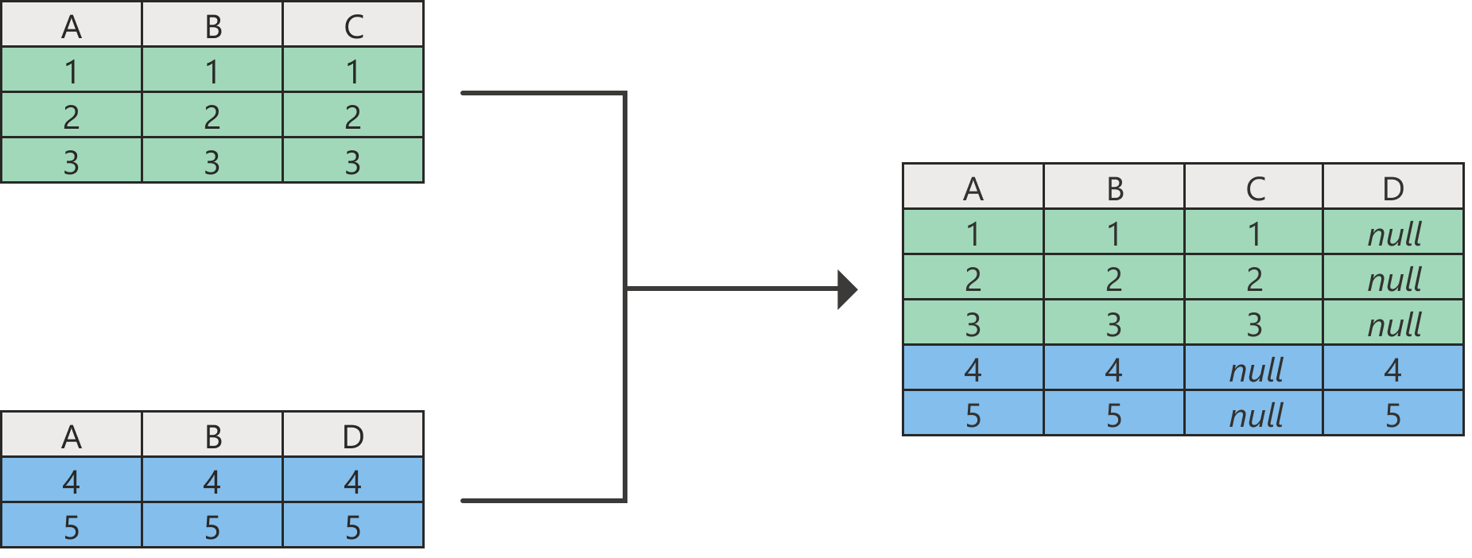
APPEND / UNION / ANEXAR
Unir dos o más tablas
Similar a UNION de la sintaxis SQL Server
La tabla resultante puede ser uno nuevo o en la misma tabla existente
Es recomendable que las tablas tengan la misma estructura
Case sensitive (que diferencia entre mayúscula y minúscula)

Slide 9
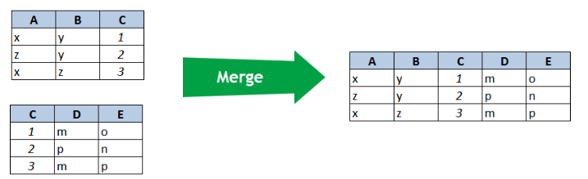
MERGE / JOIN / COMBINAR
Combinar 2 tablas con un campo en común y/o aproximado.
Similar a JOIN de la sintaxis SQL Server
La tabla resultante puede ser uno nuevo o en la misma tabla existente
Es recomendable que la combinación no sea aproximado

Slide 10
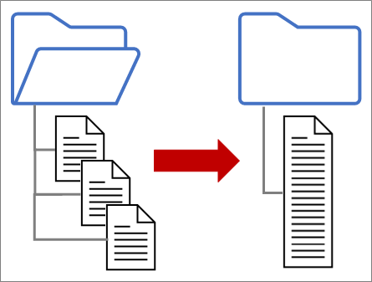
ARCHIVO BINARIO (FOLDER)
Los archivos deben ser de la misma extensión

Slide 11
POWER PIVOT

Slide 12
PERSPECTIVA DE BD (OLTP) VS PERSPECTIVA DE MODELO ANALITICO (OLAP)
Enfocado en la automatización de sus procesos y desempeño de los sistemas informáticos.
Enfocado en la explotación de la información y desempeño de los usuarios
Para el consumo (DATOS NO NORMALIZADOS)
Para la inserción y el almacenamiento (DATOS NORMALIZADOS)

Slide 13
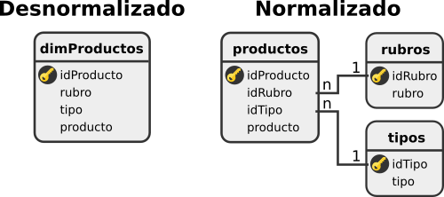
La normalización elimina la redundancia (la repetición de datos y las dependencias funcionales entre los datos).
La desnormalización evitar combinaciones (JOIN) entre las tablas cuando se realiza una consulta a fin de dar un mejor tiempo de respuesta y sencillez en su uso.

Slide 14
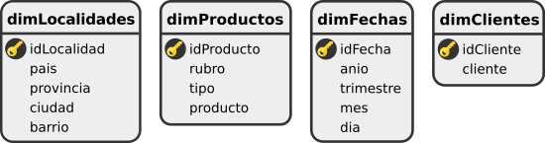
TABLA DIMENSION
Son datos cualitativos que forman parte del objeto de estudio
Son usados como filtradores en las tablas hechos
Son compuestos por una referencia principal (clave primaria, clave virtual, clave subrogada) y referencias secundarias (datos que complementan el objeto de estudio)

Slide 15
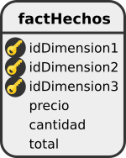
TABLA HECHO / FACT
Contiene datos que se utilizaran para analizar y responder preguntas del negocio
Son datos cuantitativos, que son filtrados, agrupados y explorados por las condiciones definidas de las tablas dimensionales
Se componen de una clave referencial de la tabla dimensional, hecho básico (los campos secundarios “precio, cantidad”), hecho derivado (los campos obtenidos por una expresión “total = precio * cantidad”)

Slide 16
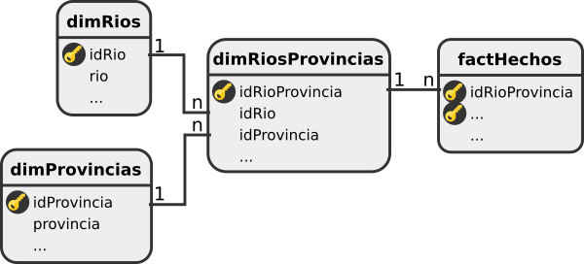
CARDINALIDAD (RELACIONES)
Eliminar la relación muchos a muchos
Solo se necesita un campo clave en la tabla hecho en relación a cada tabla dimensional
En POWER BI existe la relación : 1 a 1, 1 a mucho, muchos a muchos

Slide 17
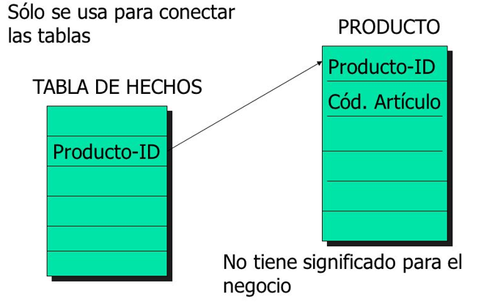
CLAVE SUBROGADA
Ocupan menos espacio y son mas optimo que las claves tradicionales que utilizan de tipo String (texto)
Son de tipo numérico secuencial
No tienen relación directa con ningún dato y no tienen significado en particular
Brinda la posibilidad de realizar particiones en tabla hechos

Slide 18
SCD (SLOWLY CHANGING DIMENSIONS)
Son dimensiones en las cuales sus datos tienden a modificarse a través del tiempo de forma ocasional y/o constante
Al ocurrir estos cambios puede: registrar el historial de cambios , reemplazar los valores que sean necesarios
SCD Tipo 1: Sobrescribir.
SCD Tipo 2: Añadir fila.
SCD Tipo 3: Añadir columna.
SCD Tipo 4: Historial separado.
SCD Tipo 5: Híbrido.

Slide 19
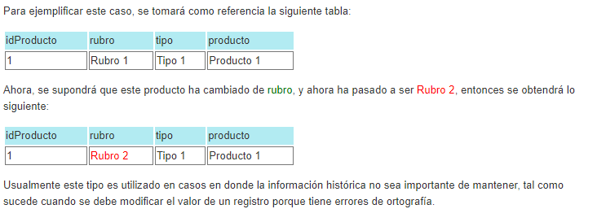
TIPO I

Slide 20
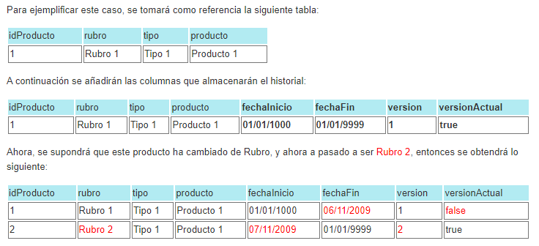
TIPO II

Slide 21
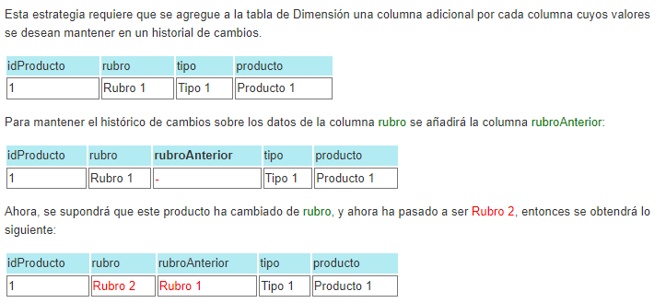
TIPO III

Slide 22
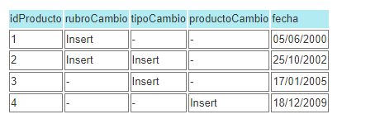
TIPO IV
TIPO V
Es un tipo hibrido donde se combina varios tipos según la necesidad del modelo

Slide 23
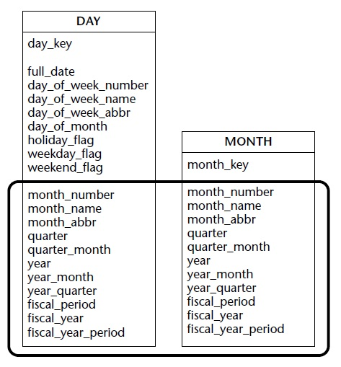
DIMENSION DEGENERADA
Hace referencia a un campo que será utilizado como criterio de análisis
Se utiliza para reducir la duplicación y simplificar las consultas

Slide 24
TIPOS DE ESQUEMA

Slide 25
La normalización elimina la redundancia (la repetición de datos y las dependencias funcionales entre los datos).
La desnormalización evitar combinaciones (JOIN) entre las tablas cuando se realiza una consulta a fin de dar un mejor tiempo de respuesta y sencillez en su uso.

Slide 26
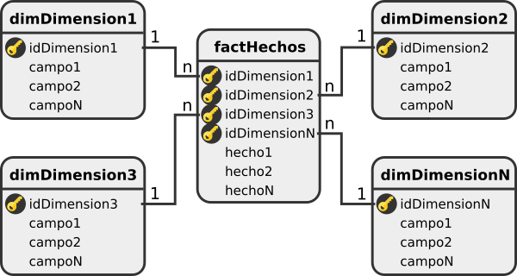
ESTRELLA (STAR SCHEMA)
Constituido por una tabla Hechos y una o más tablas Dimensiones
Es el modelo más consumido por su simplicidad y diseño para el mantenimiento
Posee los mejores tiempos de respuesta

Slide 27
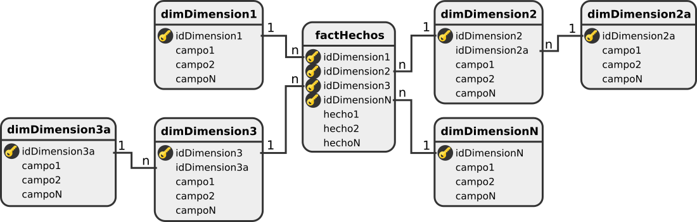
COPO DE NIEVE (SNOWFLAKE SCHEMA)
Constituido por una tabla Hechos y una o más tablas Dimensiones que están organizadas en Jerarquías
Posibilita la segregación de los datos en las tablas dimensionales
Posee mayor complejidad, se recomienda realizar una correcta planificación de las uniones y/o indexado a fin de no sobrecargar la resolución de consultas.

Slide 28
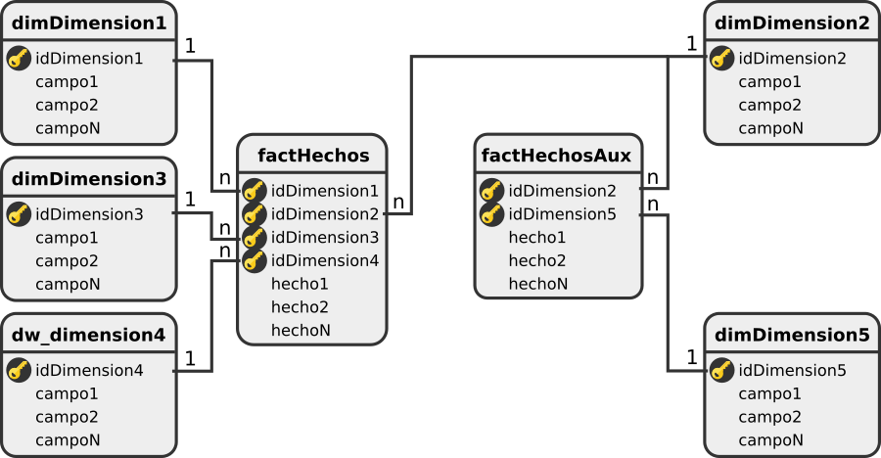
CONSTELACION (STARFLAKE SCHEMA)
Constituido por una tabla Hechos principal, tablas Hecho auxiliares y una o más tablas Dimensiones que están organizadas en Jerarquías
Las tablas hechos auxiliares no necesariamente debe estar vinculado con todas las tablas dimensionales existentes
Reutilización de las tablas dimensionales en diferentes tablas hechos para una mayor capacidad analítica

Slide 29
TIME INTELLIGENCE

Slide 30
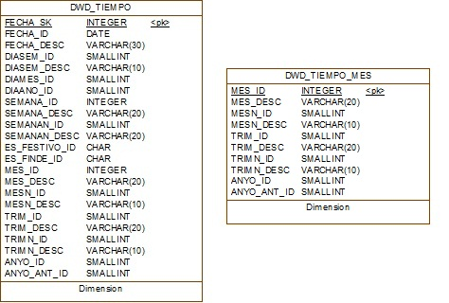
DIMENSION TIEMPO
La creación y mantenimiento de una tabla tiempo es obligatoria
Ayuda a definir la granularidad y estructuración dinámicamente lo que se quiere analizar
Mantiene niveles jerárquicos especiales

Slide 31
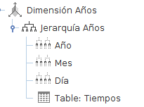
JERARQUIA
Atributos consecutivos que posean una relación de padre-hijo
El atributo principal debe posicionarse en la cabecera y los secundarios debajo
Relaciones Explicitas (Atributos directos)
Relación Implícitas (Atributos indirectos que pueden implicar la relación de otras tablas)

Slide 32
ROLE PLAYING
Dos tablas que tienen múltiples relaciones entre si
Relaciones activas/inactivas
Para navegar en estas relaciones se usa la función USERELATIONSHIP en DAX
Otra alternativa es generar otra tabla calendario y realizar una relación simple

Slide 33
¡GRACIAS!

